Slide 1
Filières Santé Maladies Rares
Historique
23 filières françaises
Réseaux Européens de Référence

Slide 2
Historique Filières Santé Maladies Rares
PLAN NATIONAUX
PNMR1 (2005-2008) = 131 Centre de Référence MR + 500 Centres de Compétence
  Amélioration accès au diagnostic
  Amélioration prise en charge des personnes atteintes de MR
  Épidémiologie, information, communication avec associations et tutelles
  Recherche clinique et thérapeutique
Conclusions PNMR1 (2009-2010)
Nécessité développer mutualisations et complémentarités entre tous les acteurs du diagnostic, de la prise en charge et de la recherche
PNMR2 (2009-2016) = 23 Filières SMR = regroupement de CRMRs
  Champ cohérent maladies rares
  Améliorer organisation, animation et visibilité
Notes:
Proximité dans leur manifestation, conséquences ou prise en charge,
ou atteinte d’un même organe ou système

Slide 3
23 FSMR françaises
AnDDI-Rares | Anomalies du développement déficience intellectuelle de causes rares | Pr Laurence Olivier-Faivre (Dijon)
CARDIOGEN | Maladies cardiaques héréditaires | Dr Philippe Charron (Paris)
BRAIN-TEAM | Maladies rares à expression motrice ou cognitive du système nerveux central | Pr Christophe Verny (Angers)
DéfiScience | Maladies rares du développement cérébral et déficience intellectuelle | Pr Vincent des Portes (Lyon)
FAI²R | Maladies auto-immunes et auto-inflammatoires systémiques rares | Pr Eric Hachulla (Lille)
FAVA-Multi | Maladies vasculaires rares avec atteinte multi systémique | Pr Guillaume Jondeau (Paris)
FILFOIE | Maladies hépatiques rares de l’enfant et de l’adulte | Pr Olivier Chazouillères (Paris)
FILNEMUS | Maladies neuromusculaires | Pr Jean Pouget (Marseille)
FIMARAD | Maladies rares en dermatologie | Pr Christine Bodemer (Paris)
FIMATHO | Malformations abdomino-thoraciques | Pr Frédéric Gottrand (Lille)
FIRENDO | Maladies rares endocriniennes | Pr Jérôme Bertherat (Paris)
G2M | Maladies héréditaires du métabolisme | Pr Brigitte Chabrol (Marseille)
MARIH | Maladies rares immuno-hématologiques | Dr Régis Peffault de Latour (Paris)
MCGRE | Maladies constitutionnelles rares du globule rouge et de l’érythropoïèse | Pr Frédéric Galactéros (Créteil)
MHémo | Maladies hémorragiques constitutionnelles | Pr Claude Négrier (Lyon)
Muco/CFTR | Mucoviscidose et affections liées à une anomalie de CFTR | Pr Isabelle Durieu (Lyon)
NeuroSphinx | Complications neurologiques et sphinctériennes des malformations pelviennes et médullaires rares | Dr Célia Crétolle (Paris)
OSCAR | Os-Calcium-Cartilage | Pr Valérie Cormier-Daire (Paris)
ORKiD | Maladies rénales rares | Pr Denis Morin (Montpellier)
RESPIFIL | Maladies respiratoires rares | Pr Annick Clément (Paris)
SENSGENE | Maladies rares sensorielles | Pr Hélène Dollfus (Strasbourg)
FILSLAN | Sclérose latérale amyotrophique | Pr Claude Desnuelle (Nice)
TETECOU | Maladies rares de la tête, du cou et des dents | Pr Marie-Paule Vazquez (Paris)

Slide 4
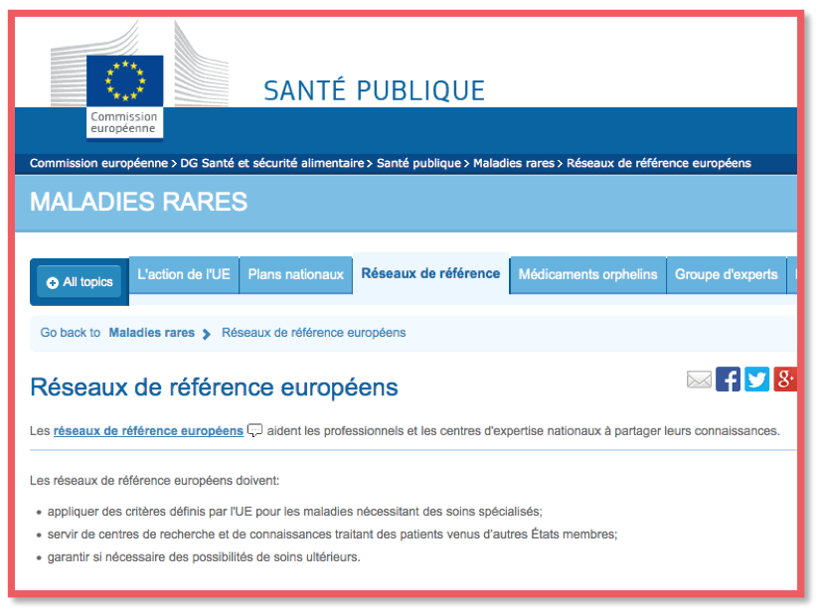
Réseaux de Référence Européens
France = pionnier et leader
Europe = aider au partage des connaissances
Appel d’offre = décembre 2015

Slide 5
Légitimité de la filière OSCAR
Maladies du squelette + des tissus minéralisés
Cortège de symptômes communs
insuffisance staturale variable, déformations, limitations fonctionnelles, fragilité osseuse, douleurs, situations de handicaps potentiellement sévères.
Acteurs communs
Nécessité d’une prise en charge spécialisée pluridisciplinaire médicochirurgicale, socio-éducative et psychologique, tout au long de la vie.

Slide 6
Filière OSCAR
Historique
Acteurs
Gouvernance
Réalisations

Slide 7
Historique filière OSCAR
08/2013 : instruction DGOS
11/2013 : dépôt réponse appel à projet pour création filière OSCAR
05/2014 : dossier accepté par la DGOS
07/2014 : 1ere réunion Comité Pilotage FSMR
09/2014 : information, élections et constitution Comité Direction OSCAR
11/2014 : 1ere réunion Comité Direction OSCAR
02/2014 : arrivée chef de projet filière et 2ème réunion CODIR OSCAR
04/2015 : journée nationale et 1ere réunion du Comité Représentatif OSCAR

Slide 8
La filière OSCAR
Historique
Acteurs
Gouvernance
Réalisations

Slide 9
Les acteurs de la filière OSCAR
dont votre association
Ollier-Maffucci

Slide 10
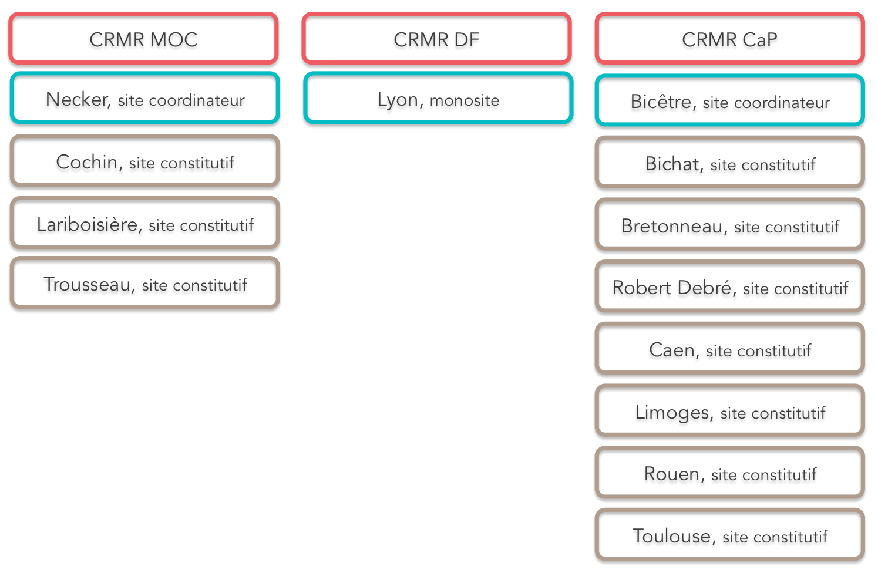
3 Centres de Référence

Slide 11
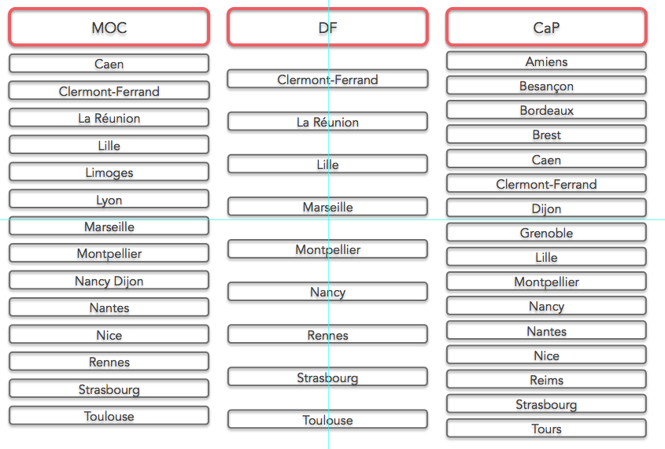
39 Centres de Compétence

Slide 12
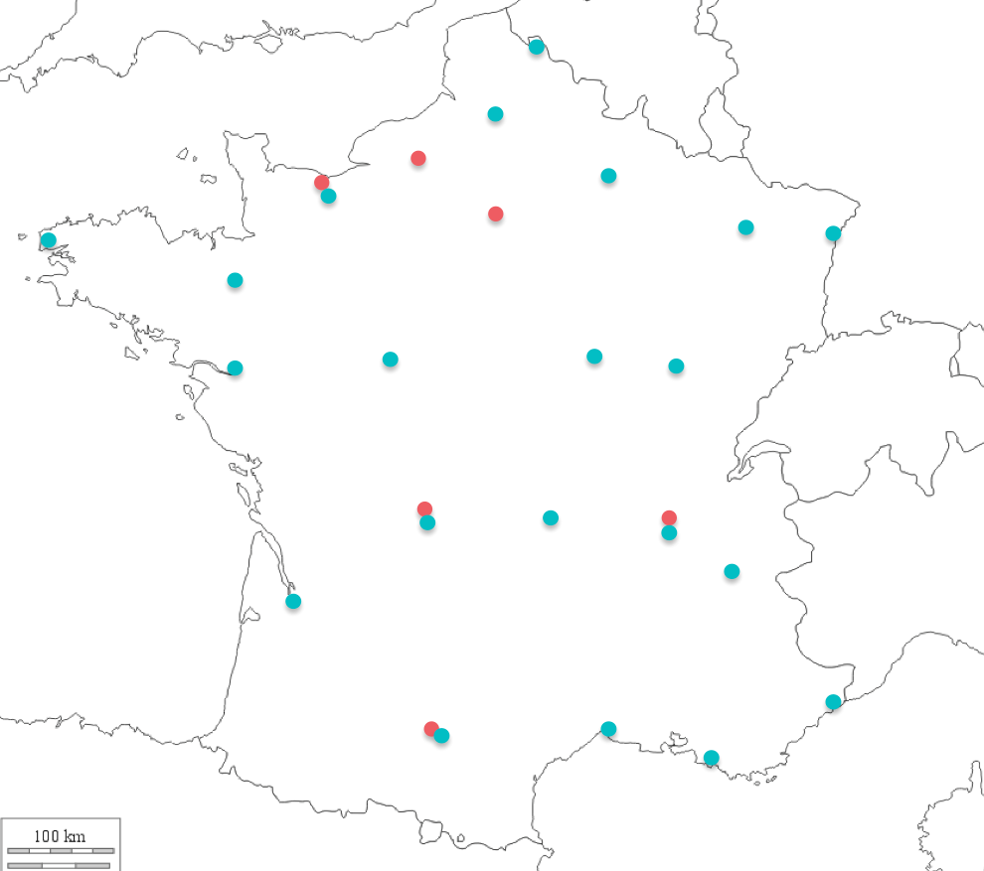
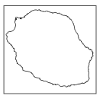
Réseau national CRMRs et CCs

Slide 13














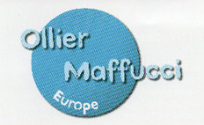

17 associations
K 20

Slide 14
14 laboratoires
Laboratoire de biologie moléculaire (Necker)
Laboratoire de biochimie et génétique moléculaire (Lariboisière)
Explorations du métabolisme phosphocalcique (Necker)
Réseau métabolisme calcium et phosphate
Laboratoire de biologie moléculaire (Marseille)
Service de Génétique et Embryologie médicales (Trousseau)
Laboratoire de génétique moléculaire et de cytogénétique (Caen)
Laboratoire de biochimie, génétique moléculaire (Limoges)
Laboratoire de biologie pathologie génétique (Lille)
Laboratoire de biologie génétique (Cochin)
Laboratoire de génétique moléculaire (Pompidou)
Laboratoire de biochimie hormonale et biologie moléculaire (Toulouse)
Etienne Mornet (Versailles)
…

Slide 15
11 équipes de recherche
INSERM 1033 (Lyon)
INSERM U1132 (Lariboisière)
INSERM 1153 (Cochin)
INSERM U986 (Bicêtre)
INSERM 1075 (Caen)
CNRS Institut de Génomique Fonctionnelle de l’ENS (Lyon)
LIOAD / INSERM U791 (Nantes)
UMR 7138-SAE évolution et développement du squelette EDS (Paris)
INSERM UMR 1043 Centre de physiopathologie de Toulouse (CPTP), Mécanismes moléculaires de la croissance, de l’ostéogénèse et de l’ostéolyse
Pathologies, Imagerie et biothérapies orofaciales EA2496 et plateforme imagerie petit animal Université Paris Descartes (PIPA, label Ibisa)
INSERM UMR 1163 (Imagine)

Slide 16
7 sociétés savantes
SOFFOET = Société Française de Foetopathologie
Groupe des radiologues pédiatriques travaillant sur les MOC, au sein de la Société Française de Radiologie Pédiatrique et Prénatale
GRIO = Groupe de Rechercher et d’Information sur les Ostéoporoses
SOFOP = Société Française d’Orthopédie
ANPGM = Association Nationale des Praticiens de Génétique Moléculaire
Réseaux européens (ESDN)
Notes:
Structures ayant un rôle majeur d’expertise dans les pathologies osseuses et de la régulation de la minéralisation :

Slide 17
La filière OSCAR
Historique
Acteurs
Gouvernance
Réalisations

Slide 18
Comité Direction OSCAR
1 membre équipe structurelle
  Anne Deglaire, chef de projet filière OSCAR
3 coordinateurs CRMRs
  Valérie Cormier-Daire, CRMR MOC, animatrice filière OSCAR
  Agnès Linglart, CRMR CaP, co-animatrice
  Roland Chapurlat, CRMR DF
2 représentants élus des associations de patients
  Bénédicte Alliot, AOI
  Steve Ursprung, Hypophophatasie Europe
  2 suppléants : Elisabeth Martin, Ollier Maffucci Europe et Philippe Brun, ASSYMCAL
1 représentant choisi des équipes de recherche
  Jean-Pierre Salles
1 représentant choisi des laboratoires
  Caroline Silve

Slide 19
Comité Représentatif OSCAR
Composé de représentants des centres de compétence, des laboratoires de biochimie et de génétique, des équipes de recherche, des sociétés savantes et des associations
Les membres du Comité Représentatif :
  Sont force de proposition et actifs dans les Groupes de Travail
  Forment un comité de relecture des documents produits
  Participent aux réunions annuelles

Slide 20
La filière OSCAR
Historique
Acteurs
Gouvernance
Réalisations

Slide 21
Réalisations
Constitution base segmentée de contacts
Création logotype et charte graphique
Organisation réunions et évènements
Construction liens avec
  Ministère de la Santé
  Institutions françaises et européennes liées aux maladies rares
  Autres filières
  Ensemble des acteurs de la filière OSCAR + Necker + Imagine
Réflexion architecture site Internet www.filiere-oscar.fr

Slide 22
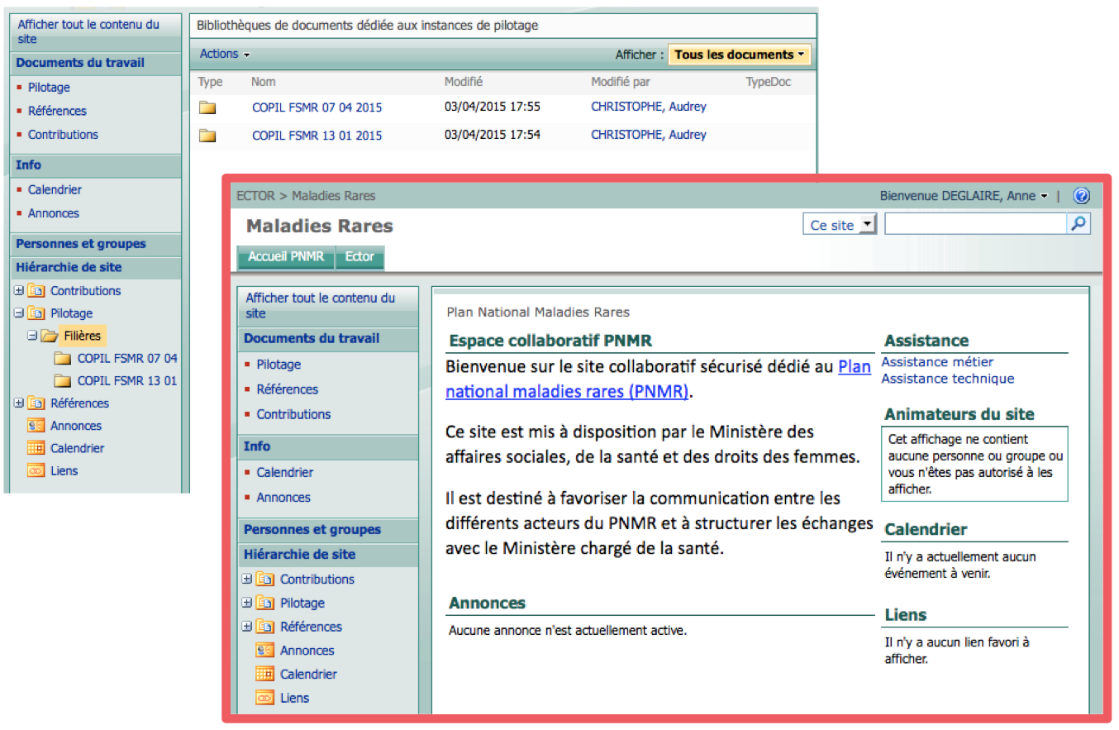
ECTOR : espace collaboratif de partage de documents
Outil DGOS créé le 7 avril 2015
Pour les animateurs et les chefs de projet
> Structurer les échanges avec le Ministère
> Favoriser la communication inter filières

Slide 23
Actions à mener
Etat des lieux
Groupes de travail
Plan d’actions pluriannuel

Slide 24
Actions à mener
Etat des lieux
Groupes de travail
Plan d’actions pluriannuel

Slide 25
Rappel des objectifs
Améliorer le parcours patient = raison d’être de la filière
Informer patients et professionnels de santé à l’échelle nationale puis européenne
Diffuser expertise diagnostique, protocoles et recommandations de bonnes pratiques
Décrire les histoires naturelles
Interagir avec les associations
Renforcer les liens avec les milieux socio-éducatifs
Mettre en place des réseaux pour le diagnostic biologique et les projets de recherche
Dynamiser l’enseignement et la formation

Slide 26
Actions à mener
Etat des lieux
Groupes de travail
Plan d’actions pluriannuel

Slide 27
Groupes de travail / axes et actions
1. Le patient au cœur de la filière : parcours individuel, accompagnement et associations
2. Du diagnostic clinique au diagnostic moléculaire : arbre décisionnel
3. Dynamique translationnelle : dialogue entre structures de recherche et unités cliniques
4. Vers une vie d’adulte : harmonisation de la transition
5. Histoire naturelle des maladies rares : bâtir des cohortes et des registres
6. Suivi au long cours, prise en charge et recommandations « guidelines »

